Slide 1
Web API .NET Core
Instructor: Brian Desiderio
Email: Brian.Desiderio@Hotmail.com

Slide 2
Softwares y herramientas necesarias para el curso
Visual Studio Community (17 o superior)
https://visualstudio.microsoft.com/es/vs/community/
Visual Studio Code
https://code.visualstudio.com/
Sql Server Express
https://www.microsoft.com/es-es/sql-server/sql-server-editions-express
SQL Managment Studio (IDE)
https://docs.microsoft.com/en-us/sql/ssms/download-sql-server-management-studio-ssms?view=sql-server-2017

Slide 3
TEMARIO
1. Fundamentos de Web API y HTTP
2. Preparando el ambiente de trabajo
3. Web API con Base de Datos
4. Fundamentos de ASP.NET Core y Web API
5. Middleware
6. Trabajo con Recursos
7. Seguridad

Slide 4
CLASE 1
Fundamentos de Web API y HTTP

Slide 5
TEMARIO
Qué es una Web API?
Conceptos Básicos de API REST
Estructura de una Petición HTTP
Estructura de una Respuesta HTTP
Métodos HTTP
API de Ejemplo: Cotización de Divisas
Práctica Personal
API de Feriados de Argentina

Slide 6
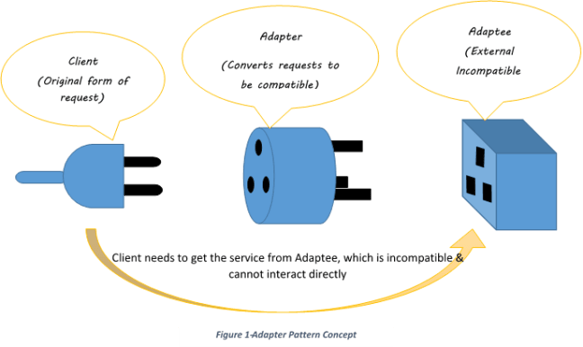
Que es una API?
Cliente
API
Software
Una API es una interfaz de programacion de Aplicaciones.
(del inglés API: Application Programming Interface).
Es un conjunto de rutinas que provee acceso a funciones de un determinado software para ser utilizado por otro como una capa de abstracción.

Slide 7
Uso de API
Son publicadas por los fabricantes de software para permitir acceso a características de bajo nivel o propietarias, detallando solamente la forma en que cada rutina debe ser llevada a cabo y la funcionalidad que brinda, sin otorgar información acerca de cómo se lleva a cabo la tarea (Abstracción)
Son utilizadas por los programadores para construir sus aplicaciones sin necesidad de volver a programar funciones ya hechas por otros, reutilizando código que se sabe que está probado y que funciona correctamente.
En la web, las API's son publicadas por sitios para brindar la posibilidad de realizar alguna acción o acceder a alguna característica o contenido que el sitio provee.

Slide 8
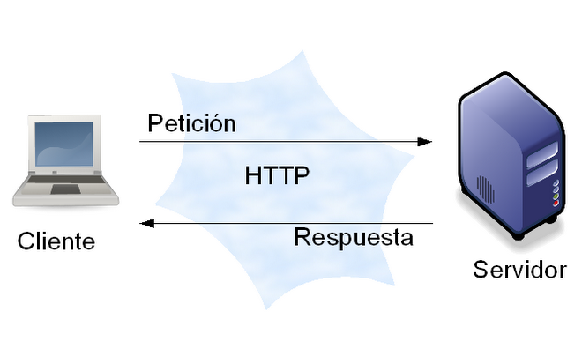
Que es una Web API
Una Web API es una API que se invoca a través del protocolo HTTP (Protocolo de transferencia de hipertexto).
La ventaja de usar HTTP es que es posible hacer peticiones desde cualquier lenguaje de programación, lo que hace a la Web un medio ideal para conectar aplicaciones.
HTTP no es sólo para servir páginas web.
Es también una poderosa plataforma para la construcción de las API que exponen servicios y datos.
HTTP es simple y muy flexible .

Slide 9


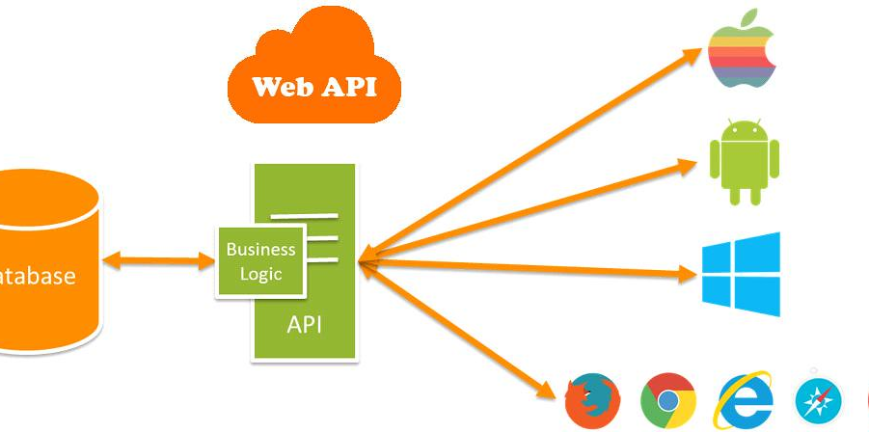
Como funciona una WEB API?
Request
Response
WEB API
Cuando ingresamos a una dirección Web (URL) desde un browser, el navegador envía una petición HTTP (request) al servidor.
El servidor recibe la petición y devuelve la respuesta correspondiente con código HTML( Response).
Un Web API funciona muy parecido. Se hace una petición HTTP (generalmente desde algún lenguaje de programación), pero en vez de retornar una página HTML, el servidor retorna la información en una representación fácil de manipular en un formato de texto sencillo para el intercambio de datos.

Slide 10
Como funciona una WEB API?
A las URL's que reciben o retornan información de un Web API se les llama endpoints.
El servidor devuelve la información en una representación estándar (formato):
JSON (Java Script Object Notation)
XML (Extensible Markup Language)
Hoy JSON es más popular.

Slide 11
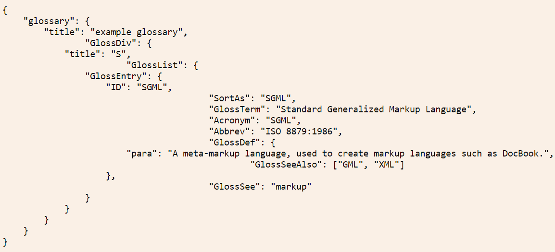
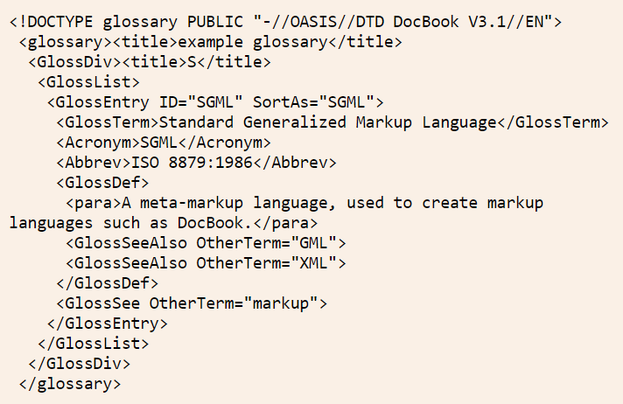
Conceptos Básicos de API REST JSON vs XML
El mismo objeto interpretado en JSON y en XML
JSON
XML

Slide 12
Conceptos Básicos de API REST
REST (Representation State Transfer), es un estilo de construir servicios web que se adhieren a un conjunto de principios establecidos, es decir que hay un conjunto de condiciones que un API debe de tener para poder decir que implementa Rest; cuando un Web API respeta esas condiciones se lo llama RESTful.
Se llama REST(Representational State Transfer) a las aplicaciones que comparten recursos por medio de método HTTP (también llamado verbos) + URI + nombre del recurso + parámetros. Y devuelven la información en XML o en JSON, evitando encapsulamientos complejos como SOAP, y que la sencillez de su uso y el poco “peso” de las comunicaciones, han hecho un estándar en las principales API actuales.
Ejemplo de invocación HTTP en la arquitectura REST
GET https://example.com/users/1 HTTP/1.1
Recurso
Protocolo/versión
Método o verbo
Dominio
Parámetro

Slide 13
Conceptos Básicos de API REST
Los REST API’s están ligados (altamente acoplados) al protocolo HTTP.
La URL se usa para definir el recurso y el verbo HTTP para definir la acción que queremos hacer sobre ese recurso .
SOAP, por el contrario, siempre usa el verbo POST y toda la información viaja dentro del XML.

Slide 14
Estructura de una petición HTTP
Cuando trabajamos con Web Api la comunicación entre los clientes y el Web API, se realiza utilizando peticiones HTTP. Una petición HTTP es un mensaje que una computadora envía a otra utilizando el protocolo HTTP. La petición HTTP las hacen los clientes de la API hacia la API; cuando la API recibe esta petición, la procesa y luego retorna una respuesta llamada respuesta HTTP.
Los clientes y el Web API se van a comunicar utilizando peticiones y respuestas HTTP (en inglés Request y Response, y en español otra forma de llamarlas en Solicitud y Respuesta).

Slide 15
Métodos HTTP (Introducción)
Método HTTP (anteriormente llamados verbos). Define la operación que el cliente quiera realizar.
Los más utilizados son los llamados HTTP CRUD (Create, Read, Update, Delete), aunque no son los únicos:
GET: Obtención de un registro.
POST: Creación de un registro.
PUT: Actualización de un registro.
DELETE : Eliminación de un registro

Slide 16
Estructura de una petición HTTP
Una petición de HTTP, está formado por los siguientes campos:
Línea de Petición
Contiene el método HTTP a usar, la URI de la petición y el protocolo HTTP a usar.
URI
La URI se refiere a la dirección donde se encuentra el recurso que se desea consultar
HTTP se refiere a qué protocolo HTTP se va a usar, porque existen varias versiones del protocolo HTTP, por ejemplo, HTTP 1.1
Ejemplo: GET /api/autores HTTP/1.1
Cabeceras HTTP (opcionales)
Pueden aportar información adicional a los servidores. Cada cabecera se especifica con un nombre, luego dos puntos y seguido por el valor de dicha cabecera.
Ejemplo
Host: en.wikipedia.org
Cuerpo de mensaje
En algunos métodos, como puede ser POST y UPDATE, se usa el cuerpo para enviar la información relacionada a los valores del registro que se quiere crear o actualizar.

Slide 17
Ejemplo de una petición HTTP
Línea de Petición
POST /api/autores HTTP/1.1
Host: miWebApi.com
Content-Type: application/json
Cache-Control:no-cache
{
“Nombre”: “Juan Perez”,
“PublicadoEn”: “2019”
}
Cabecera de la petición
Línea en blanco
Cuerpo de la Petición

Slide 18
HTTP Response
Cuando el cliente nos envía una petición HTTP nuestro servidor debe responder con una respuesta HTTP. La respuesta HTTP también tiene su propia estructura que es bastante similar a la estructura de la petición, estas partes son:
Línea de Estado: En la línea de estado se indica el “estado” de la petición, es decir si fue exitosa o si hubo un error o si se requiere que tomemos algún tipo de acción. En esta línea también se coloca un código de estado HTTP:
Cabecera: es un conjunto de cabeceras también igual que la cabecera de la petición. El servidor puede agregar o incluso quitar valores de la cabecera al devolver el response.
Cuerpo (opcional): es importante a la hora de utilizar páginas web, ya que es a través del cuerpo recibimos el HTML de la página web que queremos visualizar en nuestro navegador.

Slide 19
Ejemplo de una Respuesta HTTP
Línea de Estado
HTTP/1.1 200 OK
Date: Thu, 03 Jan 2020 12:23:03 GMT
Server: Saturno
Accept-Ranges: bytes
Content-Length: 688 94
Content-Type: text/html; charset=UTF-8
<!doctype html><html…
}
Cabecera de la petición
Línea en blanco
Cuerpo de la Petición

Slide 20
Métodos HTTP
Los métodos HTTP también conocidos informalmente como “verbos HTTP”, son un mecanismo del protocolo HTTP que permite expresar la acción que queremos hacer sobre un recurso.
Nos permiten “expresar la acción que queremos realizar sobre un recurso”.
Nosotros como desarrolladores diseñaremos y programaremos la funcionalidad del webapi que queremos exponer hacia los clientes que lo consumirán, a través de los métodos HTTP.
Cuando un cliente utiliza un método HTTP sobre algún recurso, además podemos
definir si un determinado verbo HTTP no es permitido para acceder a ese recurso.

Slide 21
Métodos HTTP
GET: Solicita una representación de un recurso específico. Las peticiones que usan el método GET sólo deben recuperar datos.
HEAD: Pide una respuesta idéntica a la de una petición GET, pero sin el cuerpo de la respuesta ( mas liviano ).
POST: Se utiliza para enviar una entidad a un recurso específico, causando a menudo un cambio en el estado o efectos secundarios en el servidor.
PUT: Reemplaza todas las representaciones actuales del recurso de destino con la carga útil de la petición.
DELETE: Borra un recurso en específico.
CONNECT: Establece un túnel hacia el servidor identificado por el recurso.

Slide 22
Métodos HTTP
OPTIONS: es utilizado para describir las opciones de comunicación para el recurso de destino.
TRACE: realiza una prueba de bucle de retorno de mensaje a lo largo de la ruta al recurso de destino.
PATCH: es utilizado para aplicar modificaciones parciales a un recurso.

Slide 23
Métodos HTTP
Los métodos HTTP mencionados hasta ahora, los podemos asociar con las operaciones de un CRUD:
Create: Inserción
Read: Lectura
Update: Actualización
Delete: Eliminación
A los web APIs que usan estos métodos para realizar esas operaciones sobre una base de datos, informalmente se los llama HTTP CRUD.

Slide 24
API de Cotización de Divisas
A continuación vamos a desarrollar una API sencilla utilizando la plataforma de NET Core para consolidar los conceptos vistos en esta presentación.
Realizaremos una API que permita consultar el valor de las divisas extranjeras (dólar y euro) en relación al peso argentino según el Banco Nación.

Slide 25
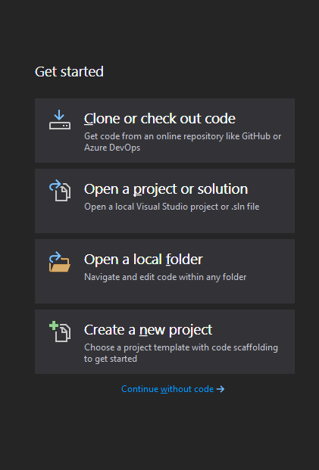
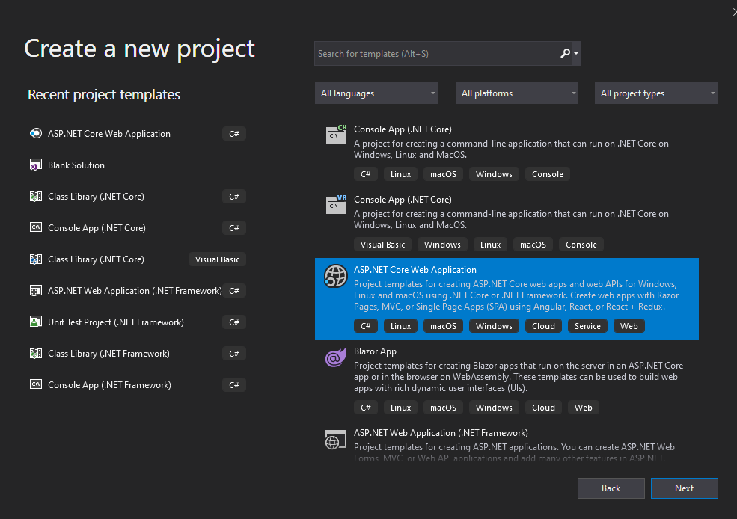
Creación del Proyecto

Slide 26
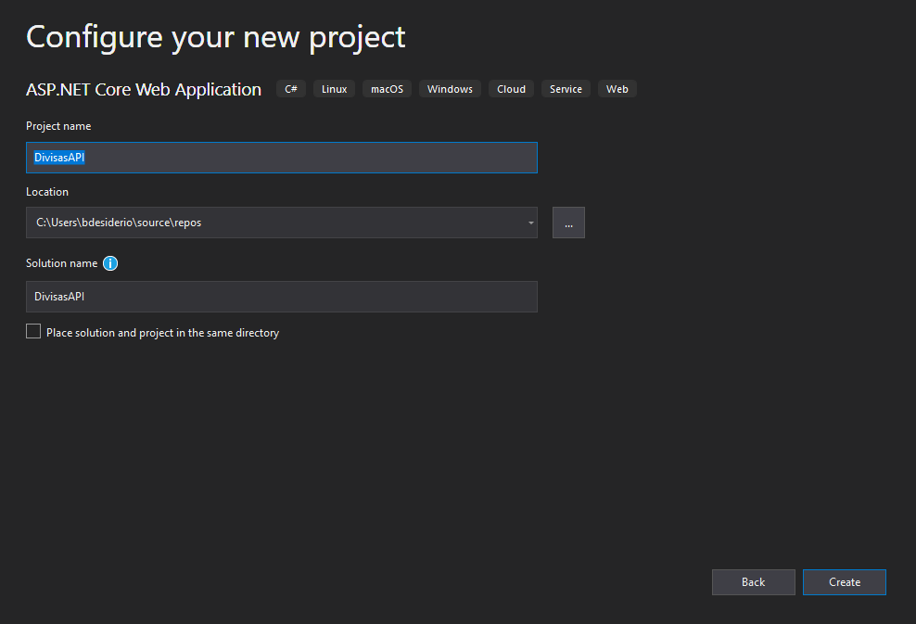
Nombre del Proyecto

Slide 27
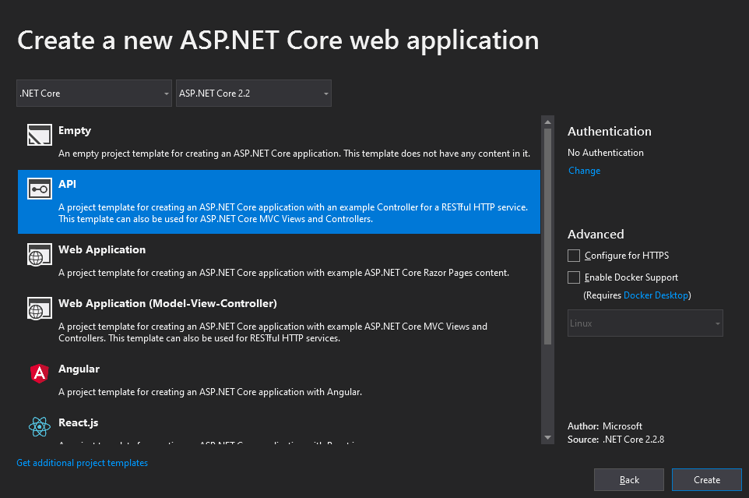
Definir Template
Destildar

Slide 28
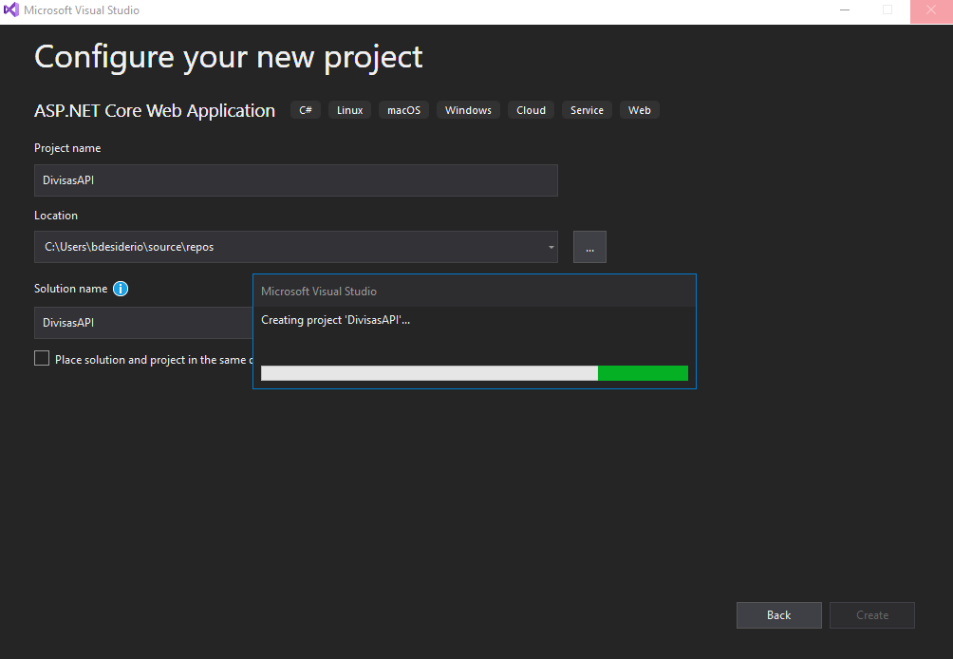
Creando el proyecto
Esperar a que se cree el proyecto

Slide 29
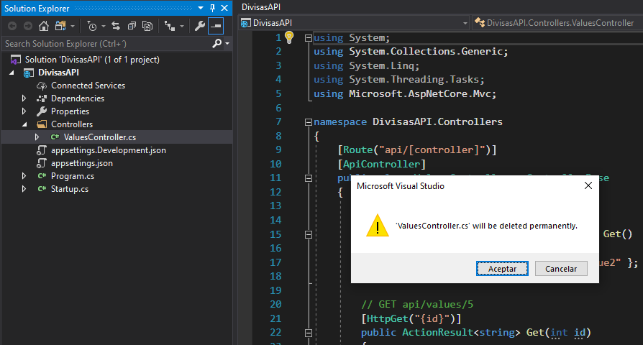
Eliminar el controlador ValuesController

Slide 30
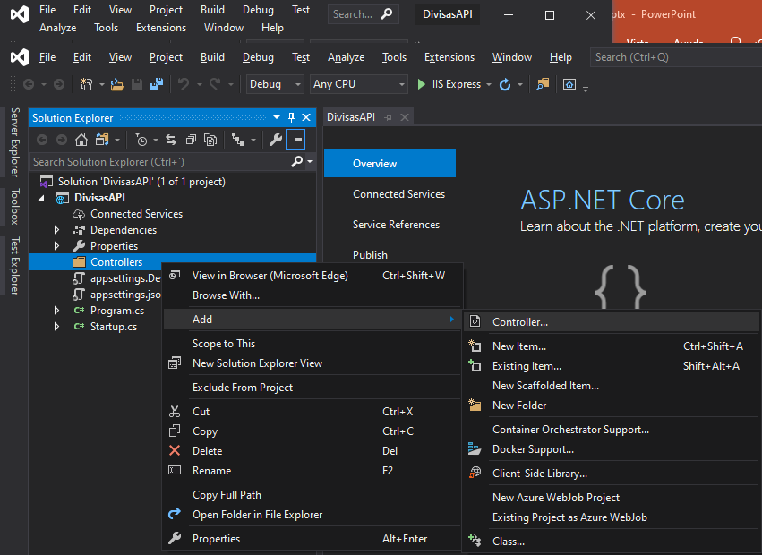
Agregar nuevo Controller
1. Agregar nuevo Controller

Slide 31
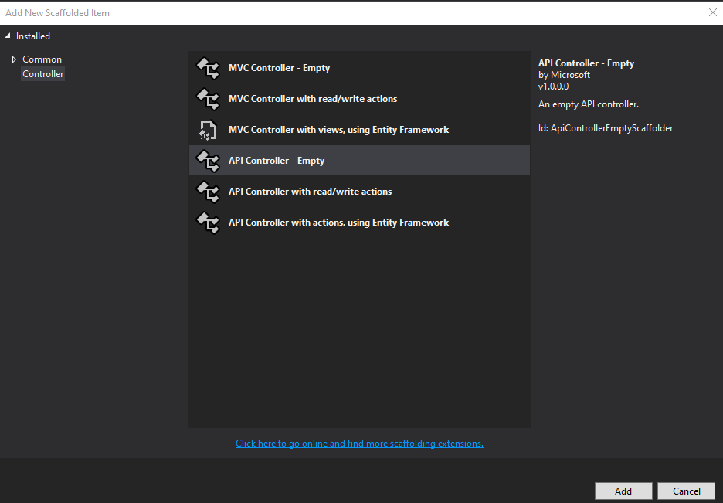
Agregar nuevo: API Controller - Empty

Slide 32
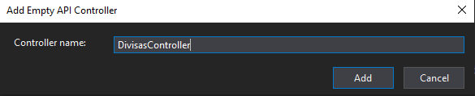
Nombre del Controller
Como nombre del controlador, colocamos DivisasController.
Por convención, siempre debe colocar el sufijo Controller

Slide 33
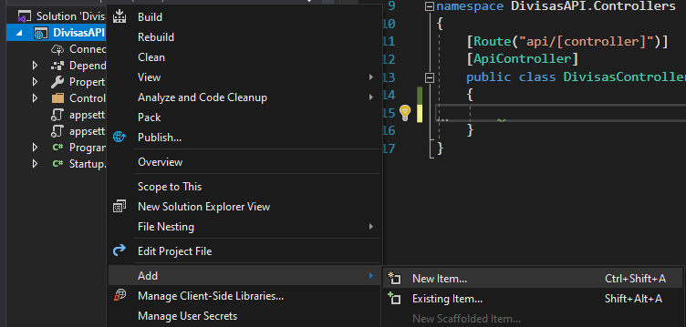
Crear archivo data.json que contendrá los datos de las divisas
En primer lugar, elegimos la opción de crear un nuevo ítem sobre el directorio raíz del proyecto (no de la solución)

Slide 34
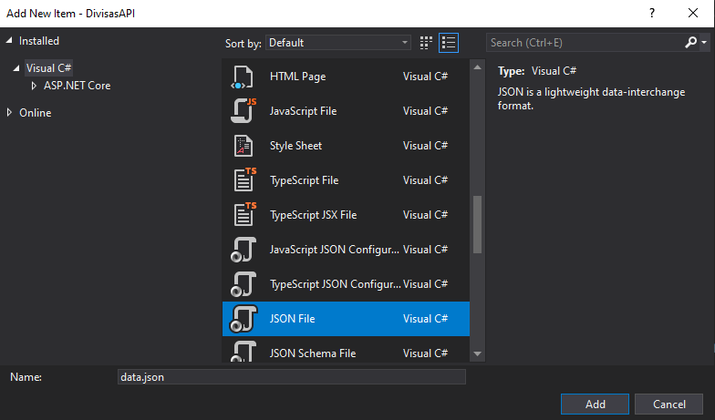
Elegimos un archivo del tipo json
Se debe elegir el archivo JSON. Podes crearlo dando doble click sobre el ítem o seleccionándolo y pulsando sobre el botón Add o Agregar. Colocarle data.json de nombre.

Slide 35
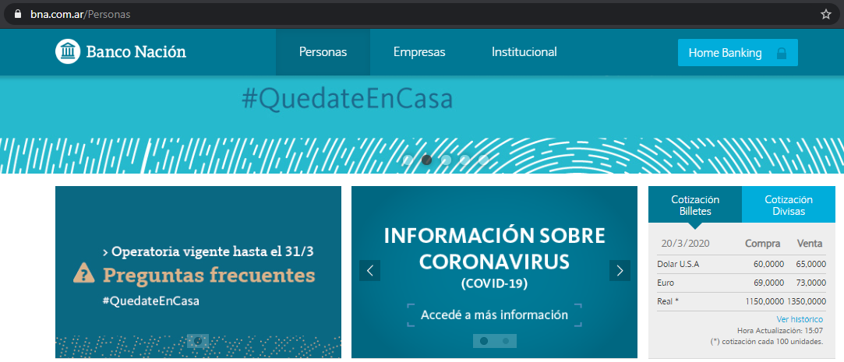
Buscar la cotización de las divisas según el Banco Nación
Dirigirse a la página de Banco Nación y buscar la cotización de las divisas extranjeras.

Slide 36
Agregar datos al archivo data.json
Con los datos obtenidos del Banco Nación, abrir el archivo data.json y colocar el siguiente texto:
{
"dolar": {
"compra": 60,
"venta": 65
},
"euro": {
"compra": 69,
"venta": 73
}
}
Nota: El precio de compra y venta de cada divisa debe coincidir con el publicado por el Banco Nación cada día.

Slide 37
Agregar método GET en DivisasController
[HttpGet]
public async Task<IActionResult> Get()
{
using (FileStream fs = new FileStream("data.json", FileMode.Open))
{
using (StreamReader streamReader = new StreamReader(fs))
{
var data = await streamReader.ReadToEndAsync();
return Ok(data);
}
}
}
Nota: Debe agregarse el using System.IO;

Slide 38
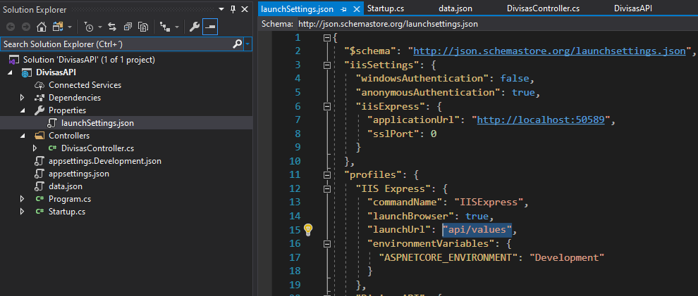
Modificar launchUrl para que la aplicación abra en el controlador de divisas
En el archivo launchSettings.json debe cambiarse el valor api/values por api/divisas (de esta manera, al ejecutar la aplicación, consultará por defecto al controlador de divisas)

Slide 39
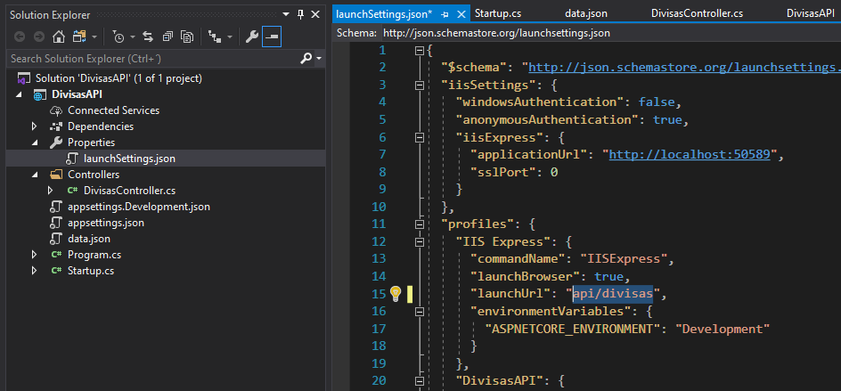
Modificar launchUrl para que la aplicación abra en el controlador de divisas

Slide 40
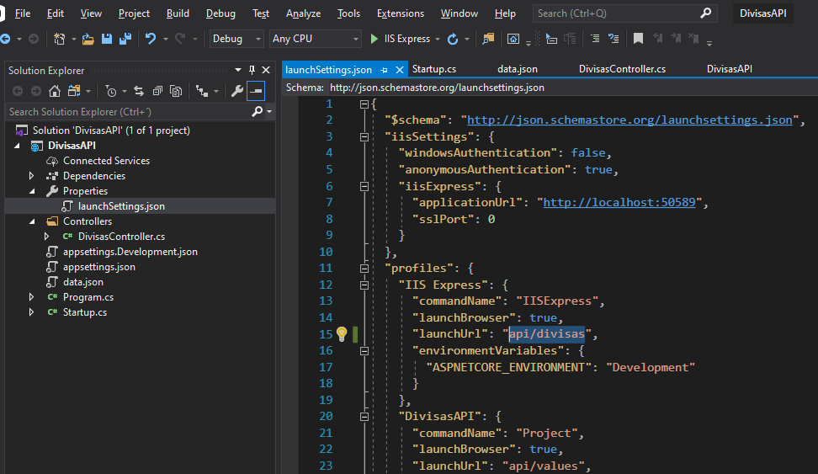
Ejecutar API

Slide 41
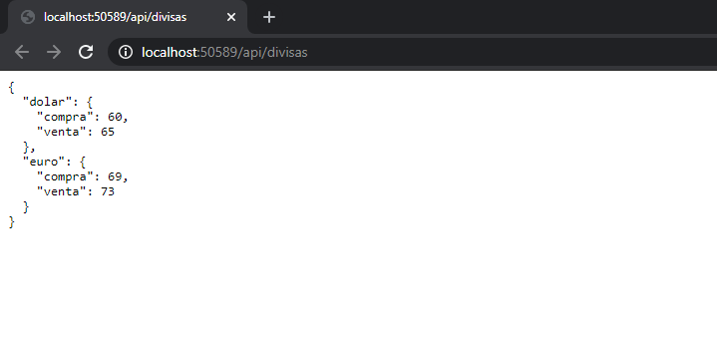
Resultado de la Ejecución

Slide 42
Práctica
Desarrollar una Web API en NET Core que al invocar la URI correspondiente devuelva todos los feriados de Argentina del año en curso.
Notas: Utilizar la página https://www.argentina.gob.ar/interior/feriados-nacionales-2019 para conocer los feriados y transcribirlos en un archivo data.json
El nombre del controlador (recurso) debe ser FeriadosController

